Slide 1
PALABRAS AGUDAS
Lunes, 5/10/2020
Trabajo con honestidad, esfuerzo y en equipo para la prevención de violencia en el plan educativo.
1.- Todas las palabras tienen una sílaba tónica.
2.- La sílaba tónica es aquella que tiene mayor fuerza de voz.
Tambor
Ciudad

Slide 2
3.- Las palabras agudas llevan la tilde ortográfica en la última sílaba, terminan en n - s ó vocal.
Papá
Mamá

Slide 3
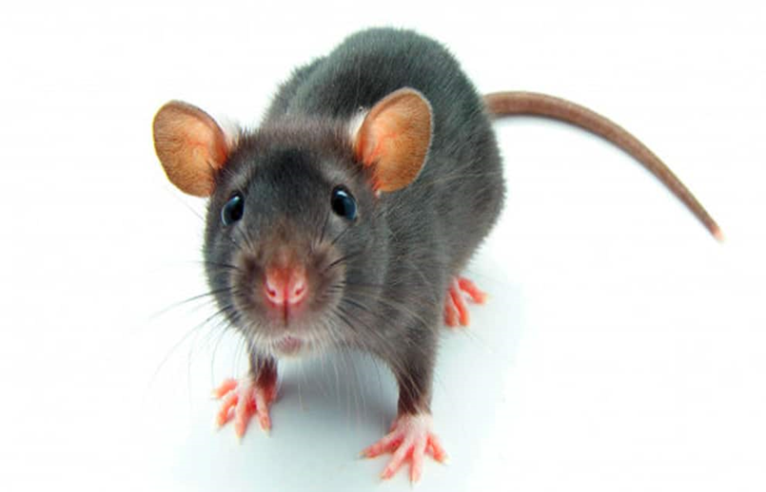
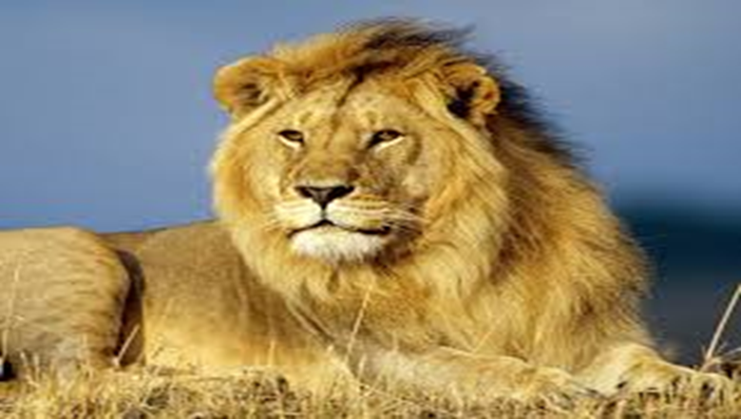
Ratón
León

Slide 4
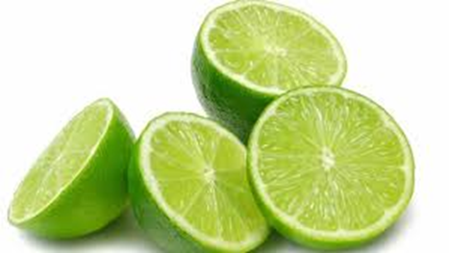
Café
Limón

Slide 5
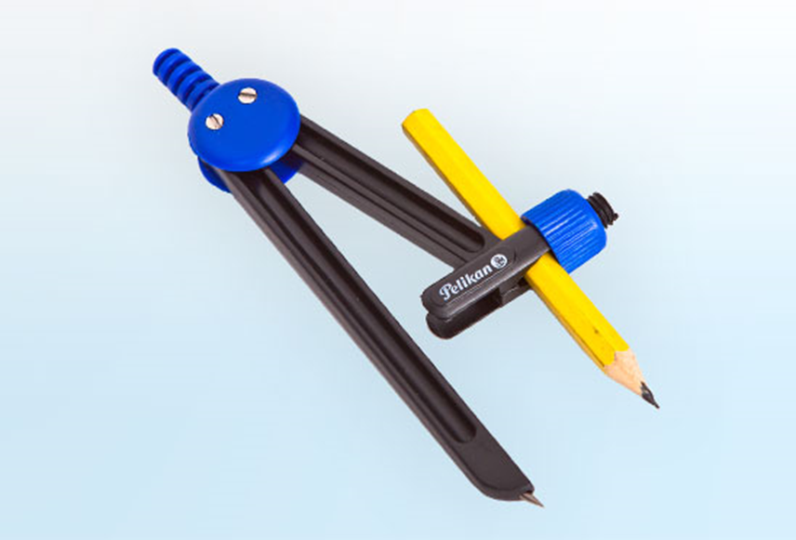
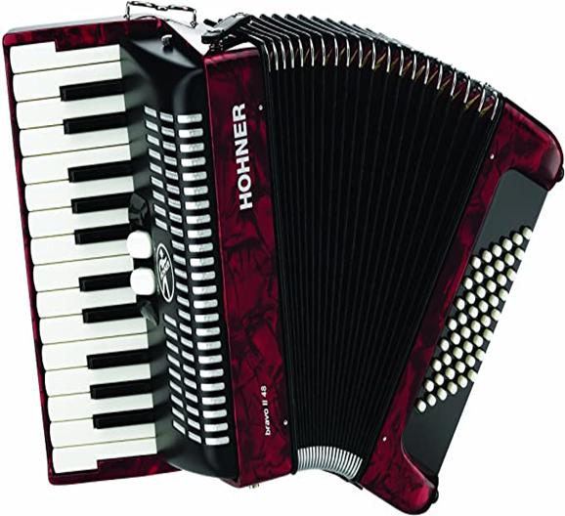
Compás
Acordeón

Slide 6
4.- Escribe dos oraciones con los dibujos que te haya gustado

